Slide 1

INTERMEDIATE PROGRAMMING LESSON
Task-uri paralele

Slide 2
Obiectivele lecției
Învățăm ce sunt task-urile paralele și cum să le folosim
Învățăm când utilizăm task-uri paralele.

Slide 3
Ce sunt task-urile paralele?
Task-urile paralele îți permit să rulezi două sau mai multe block-uri în același timp.
Dacă ai unul sau mai multe brațe atașate conectate la motoare și vrei să întorci aceste brațe în timp ce robotul se mișcă pentru a termina misiunea.
Robotul ridică obiectul și merge înainte.

Slide 4
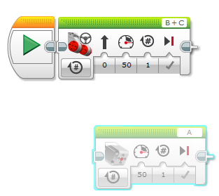
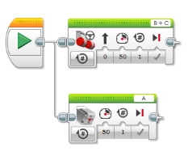
Cum face un task paralel?
Pentru a creea un task paralel apasă și trage din ridicătura centru dreapta a oricărui block și eliberează-l imediat ce ai cablat la zona centrala stânga a block-ului de jos.
Notă: Block-urile înainte de a fi legate în paralel, ar fi rulat separat câte unul pe rând. După ce s-a realizat ,,legătura’’ , ambele block-uri vor rula în acelați timp.

Slide 5
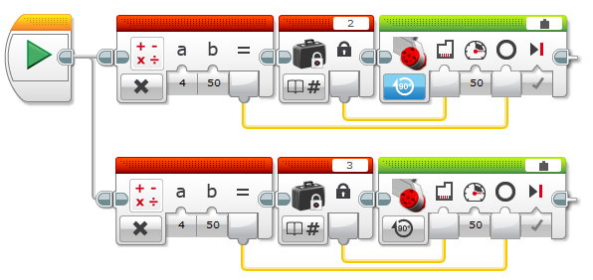
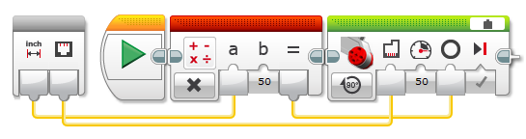

Task-urile paralele și My Blocks
Aici este un program simplu care mișcă ambele roți ale robotului pentru a merge înainte.
Dacă rulezi codul, robotul va înainta cam 4 inci.
Pentru a simplifica, putem face mai jos un My Block (Motor_Inches) care mișcă motorul selectat înainte.

Slide 6
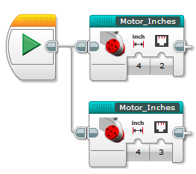
Task-urile paralele și My Blocks
FII ATENT CÂND LUCREZI CU TASK-URI PARALELE ȘI MY BLOCKS
Utilizând Motor_Inches My Block, putem converti programul de jos din stânga în programul de jos dreapta.
Dacă rulezi programul, robotul face lucruri complet diferite!!!!!
Codul din dreapta face ca o roată să se învârtă 4 inci și apoi cealaltă roată 4 inci. Aceasta face ca robotul să se învârtă într-o direcție și apoi în cealată direcție. Programul din stânga mișcă ambele roți în același timp. Asta face ca robotul să meargă înainte.
Lecție: EV3-ul nu te lasă să rulezi două copii al aceluiași My Block în același timp.

Slide 7
Provocare
Poți scrie un program care să utilizeze task-uri paralele cum ar fi să se miște și să ridice un obiect în același timp?

Slide 8
Credits
Această lecție de Mindstorms a fost realizată de Sanjay Seshan și Arvind Seshan.
Mai multe lecții sunt disponibile pe ev3lessons.com
Această lecție a fost tradusă în limba română de echipa de robotică FTC – ROSOPHIA #21455 RO20
This work is licensed under a Creative Commons Attribution-NonCommercial-ShareAlike 4.0 International License.

